Slide 1
La rúbrica como instrumentos de evaluación
Mg. Elizabeth Giraldo Chávez

Slide 2
10 trabajos más y termino de corregir.
No veo buenos resultados

Slide 3
La rúbrica y la lista de cotejo son instrumentos de observación

Slide 4
Mansoor y Grant (2002) definen la rúbrica como “un instrumento [de evaluación] que especifica el desempeño general esperado y los diversos niveles de competencia a los que los aprendices pueden llegar en el desarrollo de una habilidad dada” (p. 33).1

Slide 5
La rúbrica es un instrumento de calificación que utiliza la descripción cualitativa de los criterios de realización de una tarea o actividad compleja a evaluar de forma graduada. Así, proporciona pautas con respecto a cómo se va a apreciar el trabajo de un estudiante. ( Cortés, 2014. p. 12)
No todo aprendizaje es evaluable con rúbricas, especialmente aquellos que se refieren a aspectos muy concretos del currículo, y que pueden ser más fácilmente evaluables con una lista de cotejo o incluso con una prueba objetiva.

Slide 6
Las ventajas del uso de rúbricas
Permite evaluar de una manera más objetiva.
Permiten que el estudiante evalúe y haga una revisión final a sus trabajos, antes de entregarlos al profesor.
Apoyan la exploración de hasta qué punto unos determinados criterios de realización se han alcanzado y permiten proporcionar retroalimentación a los estudiantes sobre cómo mejorar sus realizaciones.

Slide 7
TIPOS DE RÚBRICAS

Slide 8
RÚBRICAS HOLÍSTICAS
Los criterios se consideran en combinación en una sola escala descriptiva. Apoyan valoraciones más amplias sobre la calidad del proceso o del producto. Su uso resulta más práctico, más rápido que las rúbricas analíticas. Sin embargo, al proporcionar una valoración global del desempeño se pierden detalles específicos y su uso formativo está limitado

Slide 9
CRITERIO | EN INICIO | EN PROCESO | LOGRO ESPERADO
Exposición oral del proyecto | Solo utiliza presentaciones simples. No considera la estructura del discurso. No domina el tema del proyecto. No utiliza palabras nuevas. Habla sin variar tonos de voz (no presenta matices de voz) y utiliza un volumen poco apropiado a la situación del contexto. Asume una postura corporal inadecuada o no realiza gestos, ademanes ni desplazamientos. No dirige la mirada al auditorio. | Utiliza recursos audiovisuales creativos y presentaciones con diseños monótonos. Considera algunas partes de la estructura del discurso expositivo. Demuestra conocimiento parcial del proyecto. Habla con algunas variaciones de tonos de voz y utiliza un volumen adecuado en algunos momentos. Asume una postura corporal gestos, ademanes, y desplazamientos adecuados por momentos. Dirige la mirada al auditorio esporádicamente. | Utiliza recursos audiovisuales creativos y presentaciones con diseños atractivos. Considera todas las partes de la estructura del discurso expositivo. Demuestra conocimiento total del proyecto. Habla con variaciones de tonos de voz y utiliza un volumen adecuado en todo momento. Asume una postura corporal gestos, ademanes, y desplazamientos adecuados en todo momento. Dirige la mirada al auditorio en todo momento

Slide 10
RÚBRICAS ANALÍTICAS
En las rúbricas analíticas los criterios de realización, con sus tributos, se evalúan en los distintos niveles proporcionando una descripción para cada uno de ellos. Cada atributo recibirá una puntuación por separado, aunque también puede obtenerse con propósitos sumativos una puntuación global del desempeño. Ocasionalmente se asignan pesos a la evaluación de cada atributo.

Slide 11
CRITERIOS | INICIO | PROCESO | LOGRADO
Uso de soporte audiovisual | Solo utiliza presentaciones simples. | Utiliza recursos audiovisuales y presentaciones con diseños monótonos | Utiliza recursos audiovisuales creativos y presentaciones con diseños atractivos
Convenciones del discurso expositivo | No considera la estructura del discurso expositivo al conducir el tema. No inicia ni cierra el discurso. | Considera algunas partes de la estructura discurso expositivo. Saluda al inicio o termina el discurso con una frase de cierre. | Considera todas las partes de la estructura del discurso expositivo. Saluda con una introducción o presentación de la intervención y concluye la exposición del proyecto retomando ideas principales y palabras de cierre.
Evidencia del dominio del tema: presenta las ideas con coherencia, cohesión y vocabulario pertinente. | No domina el tema del proyecto: presenta las ideas sin coherencia ni cohesión. No utiliza palabras nuevas. | Domina parte del proyecto: presenta algunas ideas con coherencia y cohesión. Utiliza palabras nuevas sin evidenciar dominio de su concepto. | Demuestra conocimiento total del proyecto: presenta todas las ideas con coherencia y cohesión. Utiliza palabras nuevas haciendo total evidencia del dominio del concepto.
Tono de voz y volumen apropiados | Habla sin variar tonos de voz (no presenta matices de voz) y utiliza un volumen poco apropiado a la situación del contexto. (voz baja en todo momento) | Habla con algunas variaciones de tonos de voz (presenta por momentos matices de voz) y utiliza un volumen algo adecuado a la situación del contexto. | Habla con variaciones de tonos de voz y utiliza un volumen adecuado en todo momento.
Usa códigos no verbales | Asume una postura corporal inadecuada o no realiza gestos, ademanes ni desplazamientos. No dirige la mirada al auditorio. | Asume una postura corporal, gestos, ademanes, y desplazamientos adecuados por momentos. Dirige la mirada al auditorio esporádicamente. | Asume una postura corporal gestos, ademanes, y desplazamientos adecuados en todo momento. Dirige la mirada al auditorio en todo momento .

Slide 12
Elaboramos instrumentos de evaluación en EPT

Slide 13
QUINTO GRADO SEMANA 10
PROPÓSITO DE APRENDIZAJE QUINTO GRADO SEMANA 09
COMPETENCIA Y CAPACIDADES | DESEMPEÑO PRECISADO | EVIDENCIA | INSTRUMENTO
Gestiona proyectos de emprendimiento económico o social Crea propuestas de valor. Aplica habilidades técnicas. Trabaja cooperativamente para lograr objetivos y metas. Evalúa los resultados del proyecto de emprendimiento. | Recoge en equipo información sobre necesidades o problemas de un grupo de usuarios de su entorno a partir de su campo de interés y en función de la formulación de un reto empleando técnicas. Organiza e integra información reconociendo patrones entre los factores de esas necesidades y problemas. | Buscamos información básica para plantear el reto Formulamos el reto | Lista de cotejo

Slide 14
Propósito de Aprendizajes
COMPETENCIA Y CAPACIDADES | DESEMPEÑO PRECISADO | EVIDENCIA | INSTRUMENTO
Gestiona proyectos de emprendimiento económico o social Crea propuestas de valor. Aplica habilidades técnicas. Trabaja cooperativamente para lograr objetivos y metas. Evalúa los resultados del proyecto de emprendimiento. | Recoge en equipo información sobre necesidades, gustos y preferencias de un grupo de niños de su entorno a partir de su campo de interés empleando la observación. Organiza e integra información reconociendo patrones entre los factores de esas necesidades en una guía de observación. | Buscamos información básica para plantear el reto Formulamos el reto | Lista de cotejo
Criterio | Indicador | sí | No | Observaciones
Crea propuestas de valor | Fundamenta su preferencia por una recomendación elegida.
 | Argumenta la importancia de la recomendación elegida para alguien que quiere iniciarse en su campo.
 | Centra el reto en la persona y la comunidad.
 | Permite plantear alternativas de solución.
Lista de cotejo de la Elaboración y registro de la Guía de Observación

Slide 15
QUINTO GRADO SEMANA 10
PROPÓSITO DE APRENDIZAJE QUINTO GRADO SEMANA 10
COMPETENCIA Y CAPACIDADES | DESEMPEÑO PRECISADO | EVIDENCIA | INSTRUMENTO
Gestiona proyectos de emprendimiento económico o social Crea propuestas de valor. Aplica habilidades técnicas. Trabaja cooperativamente para lograr objetivos y metas. Evalúa los resultados del proyecto de emprendimiento. | Recoge en equipo información sobre necesidades, gustos y preferencias de un grupo de niños de su entorno a partir de su campo de interés empleando la observación. Organiza e integra información reconociendo patrones entre los factores de esas necesidades en una guía de observación. | Elaboración y registro de una Guía de observación | Lista de cotejo
Gestiona proyectos de emprendimiento económico o social Crea propuestas de valor. Aplica habilidades técnicas. Trabaja cooperativamente para lograr objetivos y metas. Evalúa los resultados del proyecto de emprendimiento. | Recoge en equipo información sobre necesidades, gustos y preferencias de un grupo de niños de su entorno a partir de su campo de interés empleando la entrevista. Organiza e integra información reconociendo patrones entre los factores de esas necesidades en la guía de entrevista. | Video de una entrevista realizada a partir del diseño de una guía de entrevista | Lista de cotejo

Slide 16
Propósito de Aprendizajes
COMPETENCIA Y CAPACIDADES | DESEMPEÑO PRECISADO | EVIDENCIA | INSTRUMENTO
Gestiona proyectos de emprendimiento económico o social Crea propuestas de valor. Aplica habilidades técnicas. Trabaja cooperativamente para lograr objetivos y metas. Evalúa los resultados del proyecto de emprendimiento. | Recoge en equipo información sobre necesidades, gustos y preferencias de un grupo de niños de su entorno a partir de su campo de interés empleando la observación. Organiza e integra información reconociendo patrones entre los factores de esas necesidades en una guía de observación. | Elaboración y registro de una Guía de observación | Lista de cotejo
Criterio | Indicador | sí | No | Observaciones
Crea propuestas de valor | Elabora una guía de observación con preguntas sobre el qué, sobre el cómo y sobre el porqué.
 | Recoge la información en función a las tres interrogantes: ¿qué?, ¿cómo? y ¿por qué?
 | Observa y registra todo lo que ve y no realiza interpretaciones.
 | Formula conclusiones a partir de las interpretaciones realizadas.
Lista de cotejo de la Elaboración y registro de la Guía de Observación

Slide 17
Propósito de Aprendizaje
COMPETENCIA Y CAPACIDADES | DESEMPEÑO PRECISADO | EVIDENCIA | INSTRUMENTO
Gestiona proyectos de emprendimiento económico o social Crea propuestas de valor. Aplica habilidades técnicas. Trabaja cooperativamente para lograr objetivos y metas. Evalúa los resultados del proyecto de emprendimiento. | Recoge en equipo información sobre necesidades, gustos y preferencias de un grupo de niños de su entorno a partir de su campo de interés empleando la entrevista. Organiza e integra información reconociendo patrones entre los factores de esas necesidades en la guía de entrevista. | Video de una entrevista realizada a partir del diseño de una guía de entrevista | Lista de cotejo
Criterio | Indicador | sí | No | Observaciones
Crea propuestas de valor | Contextualiza las preguntas según el usuario con el que va a interactuar.
 | Formula preguntas abiertas y que invitan a la fundamentación.
 | Formula preguntas que permiten corroborar la información registrada durante la observación.
 | Desarrolla una conversación fluida permitiendo que sea el entrevistado el que hablé más.
Lista de cotejo de la Elaboración y registro de la Guía de Observación

Slide 18
QUINTO GRADO SEMANA 10
PROPÓSITO DE APRENDIZAJE QUINTO GRADO SEMANA 11
COMPETENCIA Y CAPACIDADES | DESEMPEÑO PRECISADO | EVIDENCIA | INSTRUMENTO
Gestiona proyectos de emprendimiento económico o social Crea propuestas de valor. Aplica habilidades técnicas. Trabaja cooperativamente para lograr objetivos y metas. Evalúa los resultados del proyecto de emprendimiento. | Diseña alternativas de propuesta de valor creativas e innovadoras. Las representa a través de prototipos y las valida con posibles usuarios. Define una de estas integrando sugerencias de mejora y sus implicancias éticas, sociales, ambientales y económicas. | Procesamos y sintetizamos la información recogida | Lista de cotejo
Gestiona proyectos de emprendimiento económico o social Crea propuestas de valor. Aplica habilidades técnicas. Trabaja cooperativamente para lograr objetivos y metas. Evalúa los resultados del proyecto de emprendimiento. | Diseña alternativas de propuesta de valor creativas e innovadoras. Las representa a través de prototipos y las valida con posibles usuarios. Define una de estas integrando sugerencias de mejora y sus implicancias éticas, sociales, ambientales y económicas. | Definimos el problema formulando el “Punto de vista | Lista de cotejo

Slide 19
Propósito de Aprendizaje
COMPETENCIA Y CAPACIDADES | DESEMPEÑO PRECISADO | EVIDENCIA | INSTRUMENTO
Gestiona proyectos de emprendimiento económico o social Crea propuestas de valor. Aplica habilidades técnicas. Trabaja cooperativamente para lograr objetivos y metas. Evalúa los resultados del proyecto de emprendimiento. | Diseña alternativas de propuesta de valor creativas e innovadoras. Las representa a través de prototipos y las valida con posibles usuarios. Define una de estas integrando sugerencias de mejora y sus implicancias éticas, sociales, ambientales y económicas. | Procesamos y sintetizamos la información recogida | Lista de cotejo
CRITERIO | INDICADOR | SÍ | NO | OBSERVACIONES
Crea propuestas de valor. | Ordena las notas informativas en grupos que estén relacionados entre sí.
 | Relaciona la información de las notas con algún rubro obtenido en la observación o la entrevista.
 | Distribuye las notas adhesivas en diferentes grupos según las similitudes que comparten.
 | Agrupa las notas con la informacion poniendo títulos
 | Sintetiza la información del usuario creando un perfil específico.
Lista de cotejo de la Elaboración y registro de la Guía de Observación

Slide 20
Propósito de Aprendizaje
COMPETENCIA Y CAPACIDADES | DESEMPEÑO PRECISADO | EVIDENCIA | INSTRUMENTO
Gestiona proyectos de emprendimiento económico o social Crea propuestas de valor. Aplica habilidades técnicas. Trabaja cooperativamente para lograr objetivos y metas. Evalúa los resultados del proyecto de emprendimiento. | Diseña alternativas de propuesta de valor creativas e innovadoras. Las representa a través de prototipos y las valida con posibles usuarios. Define una de estas integrando sugerencias de mejora y sus implicancias éticas, sociales, ambientales y económicas. | Definimos el problema formulando el “Punto de vista | Lista de cotejo
Criterio | Indicador | sí | No | Observaciones
Crea propuestas de valor | Considera en el POV el usuario(a), la necesidad y la revelación
 | Usa verbos para redactar las necesidades
 | Presenta declaraciones concretas en las revelaciones que permitan pensar en la solución de diseño.
Lista de cotejo de la Elaboración y registro de la Guía de Observación

Slide 21
QUINTO GRADO SEMANA 10
PROPÓSITO DE APRENDIZAJE QUINTO GRADO SEMANA 12
COMPETENCIA Y CAPACIDADES | DESEMPEÑO PRECISADO | EVIDENCIA | INSTRUMENTO
Gestiona proyectos de emprendimiento económico o social Crea propuestas de valor. Aplica habilidades técnicas. Trabaja cooperativamente para lograr objetivos y metas. Evalúa los resultados del proyecto de emprendimiento. | Diseña alternativas de propuesta de valor creativas e innovadoras. Las representa a través de prototipos y las valida con posibles usuarios. Define una de estas integrando sugerencias de mejora y sus implicancias éticas, sociales, ambientales y económicas. | Aplicamos la técnica ¿Cómo podríamos nosotros…?, como inicio de la fase idear | Lista de cotejo
Gestiona proyectos de emprendimiento económico o social Crea propuestas de valor. Aplica habilidades técnicas. Trabaja cooperativamente para lograr objetivos y metas. Evalúa los resultados del proyecto de emprendimiento. | Diseña alternativas de propuesta de valor creativas e innovadoras. Las representa a través de prototipos y las valida con posibles usuarios. Define una de estas integrando sugerencias de mejora y sus implicancias éticas, sociales, ambientales y económicas. | Aplicamos técnicas de creatividad para generar ideas creativas o innovadoras | Lista de cotejo

Slide 22
Propósito de Aprendizaje
COMPETENCIA Y CAPACIDADES | DESEMPEÑO PRECISADO | EVIDENCIA | INSTRUMENTO
Gestiona proyectos de emprendimiento económico o social Crea propuestas de valor. Aplica habilidades técnicas. Trabaja cooperativamente para lograr objetivos y metas. Evalúa los resultados del proyecto de emprendimiento. | Diseña alternativas de propuesta de valor creativas e innovadoras. Las representa a través de prototipos y las valida con posibles usuarios. Define una de estas integrando sugerencias de mejora y sus implicancias éticas, sociales, ambientales y económicas. | Aplicamos la técnica ¿Cómo podríamos nosotros…?, como inicio de la fase idear Aplicamos técnicas de creatividad para generar ideas creativas o innovadoras | Lista de cotejo
CRITERIO | INDICADOR | SÍ | NO | OBSERVACIONES
Crea propuestas de valor | Formula la pregunta siguiendo la estructura presentada: pregunta general, usuario, resuelve la necesidad, Insight.
 | Formula la pregunta considerando la información del POV
 | Formula sub preguntas sobre características y aspectos
 | Responde las preguntas y establece conexiones creativas e innovadoras.
 | La conexión elegida permite satisfacer la necesidad o solucionar un problema.
Lista de cotejo de la Elaboración y registro de la Guía de Observación

Slide 23
Elaboramos una rúbrica

Slide 24
¿Qué sueles tomar en cuenta al momento de elaborar una rúbrica?

Slide 25
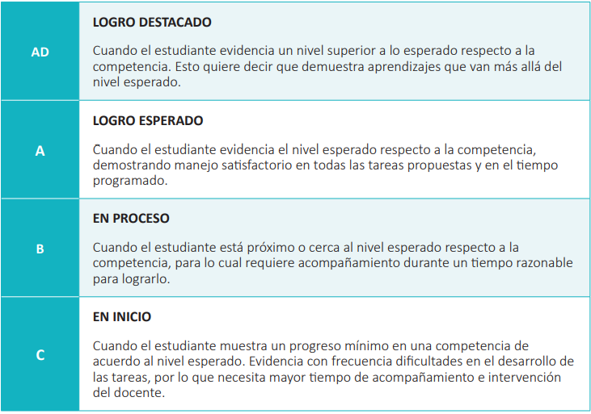
La escala de calificación común a todas las modalidades y niveles de la Educación Básica es la siguiente:

Slide 26
DESCRIPCIÓN DE LOS NIVELES DEL DESARROLLO DE LA COMPETENCIA

Slide 27
NIVEL DESTACADO DE LA COMPETENCIA
Gestiona proyectos de emprendimiento económico o social cuando empatiza con las necesidades y expectativas de un grupo de usuarios reinterpretando la situación desde diferentes perspectivas para crear una alternativa de solución innovadora que integra aspectos éticos y culturales y optimiza su diseño para generar resultados sociales y ambientales positivos. Implementa sus ideas innovando habilidades técnicas, diseña estratégicamente y en función a escenarios complejos las acciones y recursos que necesitará y trabaja cooperativamente al alinear sus esfuerzos y acciones individuales para el logro de una meta común, lidera actividades y fomenta la iniciativa y la perseverancia colectiva generando acciones de negociación en función de los distintos intereses. Evalúa las diferentes etapas del proyecto optimizando la relación inversión-beneficio, interpreta los resultados, realiza ajustes e incorpora innovaciones al proyecto para lograr su sostenibilidad.

Slide 28
NIVEL 2 DE LA COMPETENCIA
Gestiona proyectos de emprendimiento económico o social cuando integra activamente información sobre una situación que afecta a un grupo de usuarios, genera explicaciones y define patrones sobre sus necesidades y expectativas para crear una alternativa de solución viable que considera aspectos éticos y culturales y redefine sus ideas para generar resultados sociales y ambientales positivos. Implementa sus ideas combinando habilidades técnicas, proyecta en función a escenarios las acciones y recursos que necesitará y trabaja cooperativamente recombinado sus roles y responsabilidades individuales para el logro de una meta común, coordina actividades y colabora a la iniciativa y perseverancia colectiva resolviendo los conflictos a través de métodos constructivos. Evalúa los procesos y resultados parciales, analizando el equilibrio entre inversión y beneficio, la satisfacción de usuarios, y los beneficios sociales y ambientales generados. Incorpora mejoras en el proyecto para aumentar la calidad del producto o servicio y la eficiencia de procesos.

Slide 29
NIVEL 1 DE LA COMPETENCIA
Gestiona proyectos de emprendimiento económico o social cuando se cuestiona sobre una situación que afecta a un grupo de usuarios y explora sus necesidades y expectativas para crear una alternativa de solución viable y reconoce aspectos éticos y culturales así como los posibles resultados sociales y ambientales que implica. Implementa sus ideas empleando habilidades técnicas, anticipa las acciones y recursos que necesitará y trabaja cooperativamente cumpliendo sus roles y responsabilidades individuales para el logro de una meta común, propone actividades y facilita a la iniciativa y perseverancia colectiva. Evalúa el logro de resultados parciales relacionando la cantidad de insumos empleados con los beneficios sociales y ambientales generados; realiza mejoras considerando además las opiniones de los usuarios y las lecciones aprendidas.

Slide 30
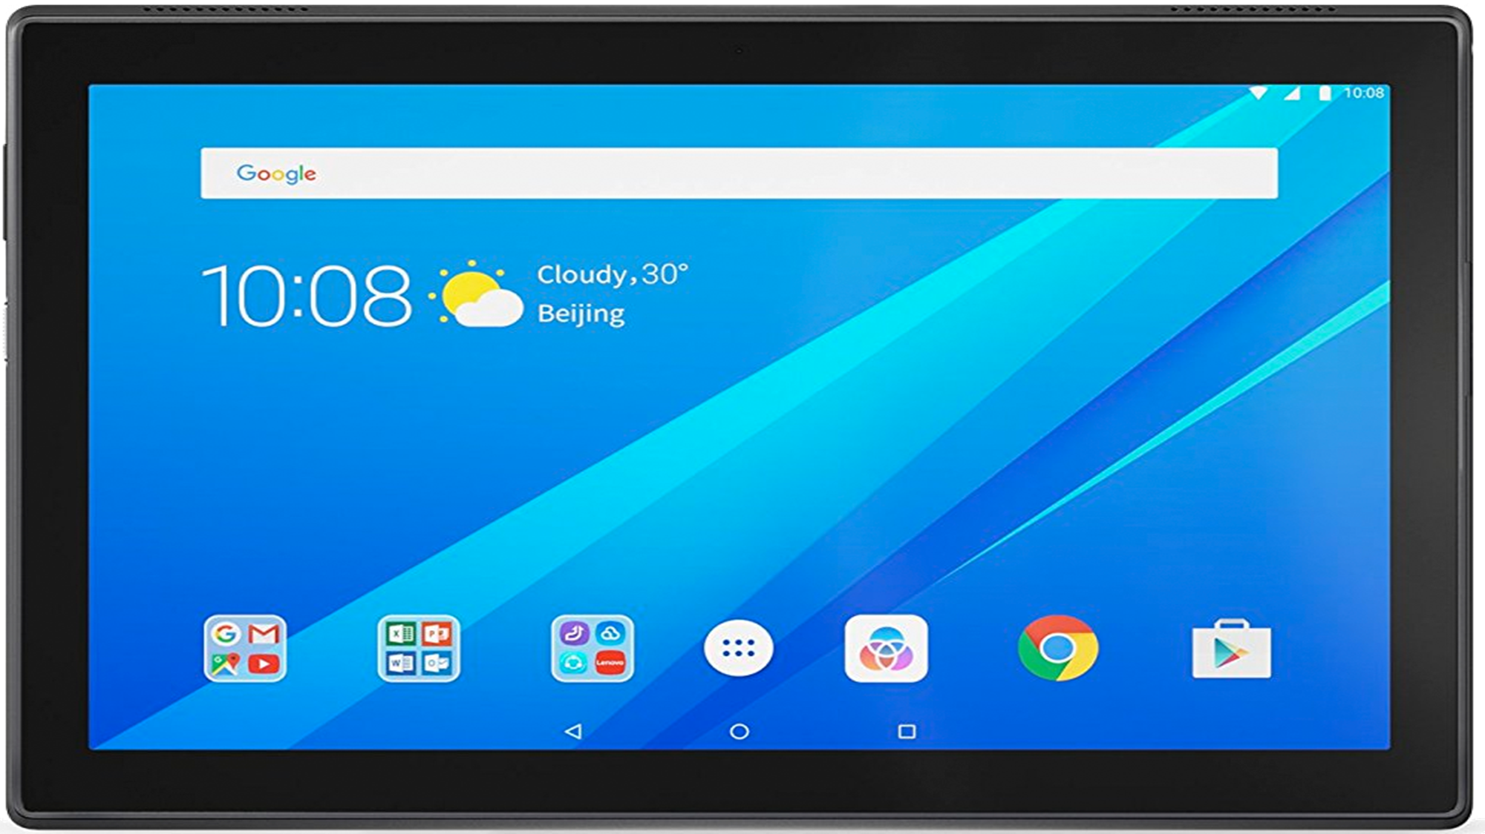
Estrategia general de desarrollo de los descriptores
Una vez determinado el número de niveles viene la parte más complicada, la descripción de los niveles en los términos que señala el criterio de realización. Para mantener la consistencia de las descripciones se recomienda mantener todos los elementos que señala el criterio de realización, que está redactado en términos de conducta observable. ( Cortés, 2014. p. 17) Lo que variaría de nivel a nivel es el grado de desempeño de esa conducta, y esos grados se basan tipos de calificadores como los siguientes:
- de cantidad: ninguno, alguno, la mayoría, todos
- de frecuencia: nunca, raramente, a veces, usualmente, siempre
-de intensidad: ligeramente, moderadamente, principalmente, extremadamente

Slide 31
DESEMPEÑO | EVIDENCIAS | INDICADORES | S
Recoge en equipo información sobre necesidades o problemas de un grupo de usuarios de su entorno a partir de su campo de interés y en función de la formulación de un reto empleando técnicas. Organiza e integra información reconociendo patrones entre los factores de esas necesidades y problemas. | Buscamos información básica para plantear el reto Formulamos el reto | Fundamenta su preferencia por una recomendación elegida. Argumenta la importancia de la recomendación elegida para alguien que quiere iniciarse en su campo. Centra el reto en la persona y la comunidad. Permite plantear alternativas de solución. | 9
Recoge en equipo información sobre necesidades, gustos y preferencias de un grupo de niños de su entorno a partir de su campo de interés empleando la observación y la entrevista. Organiza e integra información reconociendo patrones entre los factores de esas necesidades. | Elaboración y registro de una Guía de observación Entrevista realizada a partir del diseño de una guía de entrevista | Elabora una guía de observación con preguntas sobre el qué, sobre el cómo y sobre el porqué. Recoge la información en función a las tres interrogantes: ¿qué?, ¿cómo? y ¿por qué? Observa y registra todo lo que ve y no realiza interpretaciones. Formula conclusiones a partir de las interpretaciones realizadas. Contextualiza las preguntas según el usuario con el que va a interactuar. Formula preguntas abiertas y que invitan a la fundamentación. Formula preguntas que permiten corroborar la información registrada durante la observación. Desarrolla una conversación fluida permitiendo que sea el entrevistado el que hablé más. | 10
Diseña alternativas de propuesta de valor creativas e innovadoras. Las representa a través de prototipos y las valida con posibles usuarios. Define una de estas integrando sugerencias de mejora y sus implicancias éticas, sociales, ambientales y económicas. | Procesamos y sintetizamos la información recogida Definimos el problema formulando el “Punto de vista | Ordena las notas informativas en grupos que estén relacionados entre sí. Relaciona la información de las notas con algún rubro obtenido en la observación o la entrevista. Distribuye las notas adhesivas en diferentes grupos según las similitudes que comparten. Agrupa las notas con la información poniendo títulos Sintetiza la información del usuario creando un perfil específico. Considera en el POV el usuario(a), la necesidad y la revelación Usa verbos para redactar las necesidades Presenta declaraciones concretas en las revelaciones que permitan pensar en la solución de diseño. | 11
Diseña alternativas de propuesta de valor creativas e innovadoras. Las representa a través de prototipos y las valida con posibles usuarios. Define una de estas integrando sugerencias de mejora y sus implicancias éticas, sociales, ambientales y económicas. | Aplicamos la técnica ¿Cómo podríamos nosotros…?, como inicio de la fase idear Aplicamos técnicas de creatividad para generar ideas creativas o innovadoras | Formula la pregunta siguiendo la estructura presentada: pregunta general, usuario, resuelve la necesidad, Insight. Formula la pregunta considerando la información del POV Formula sub preguntas sobre características y aspectos Responde las preguntas y establece conexiones creativas e innovadoras. La conexión elegida permite satisfacer la necesidad o solucionar un problema. | 12

Slide 32
EVIDENCIAS | INDICADORES | S
Buscamos información básica para plantear el reto Formulamos el reto | Elige una recomendación de un experto y fundamenta su elección considerando la importancia para alguien que quiere iniciarse en su campo. El reto formulado está centrado en la persona y la comunidad y permite plantear alternativas de solución. | 9
Elaboración y registro de una Guía de observación Entrevista realizada a partir del diseño de una guía de entrevista | Elabora una guía de observación con preguntas sobre el qué, sobre el cómo y sobre el porqué. Observa y registra todo lo que ve de manera objetiva. Formula conclusiones a partir de las interpretaciones realizadas. Formula preguntas abiertas, contextualizadas al usuario y que invitan a la fundamentación y permiten corroborar la información registrada durante la observación. Desarrolla una conversación fluida permitiendo que sea el entrevistado el que hablé más. | 10
Procesamos y sintetizamos la información recogida Definimos el problema formulando el “Punto de vista | Ordena las notas informativas en grupos relacionados entre sí y las distribuye las similitudes que comparten agregándole títulos. Sintetiza la información del usuario creando un perfil específico. Considera en el POV el usuario(a), la necesidad y la revelación. Usa verbos para redactar las necesidades y presenta declaraciones concretas en las revelaciones que permitan pensar en la solución de diseño.. | 11
Aplicamos la técnica ¿Cómo podríamos nosotros…?, como inicio de la fase idear Aplicamos técnicas de creatividad para generar ideas creativas o innovadoras | Formula preguntas considerando la información del POV y la estructura presentada así como las características y aspectos. Responde a las preguntas estableciendo conexiones creativas e innovadoras que permitan satisfacer una necesidad o solucionar un problema. | 12

Slide 33
Indicadores de la semana 10 | Redacción de indicadores generales
Elabora una guía de observación con preguntas sobre el qué, sobre el cómo y sobre el porqué. Recoge la información en función a las tres interrogantes: ¿qué?, ¿cómo? y ¿por qué? Observa y registra todo lo que ve y no realiza interpretaciones. Formula conclusiones a partir de las interpretaciones realizadas. Contextualiza las preguntas según el usuario con el que va a interactuar. Formula preguntas abiertas y que invitan a la fundamentación. Formula preguntas que permiten corroborar la información registrada durante la observación. Desarrolla una conversación fluida permitiendo que sea el entrevistado el que hablé más. | Elabora una guía de observación con preguntas sobre el qué, sobre el cómo y sobre el porqué. Observa y registra todo lo que ve de manera objetiva. Formula conclusiones a partir de las interpretaciones realizadas. Formula preguntas abiertas, contextualizadas al usuario y que invitan a la fundamentación y permiten corroborar la información registrada durante la observación. Desarrolla una conversación fluida permitiendo que sea el entrevistado el que hablé más.

Slide 34
Rúbrica para evaluar las evidencias del portafolio de la semana 9, 10, 11 y 12

Slide 35
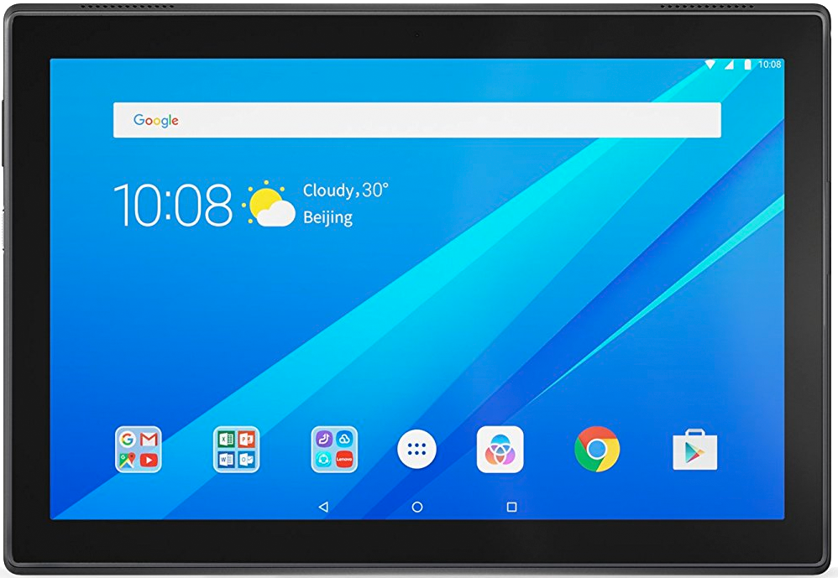
CRITERIOS | LOGRO DESTACADO | LOGRO ESPERADO | EN PROCESO | EN INICIO
Formulación del reto | Elige una recomendación de un experto y fundamenta su elección considerando la importancia para alguien que quiere iniciarse en su campo. El reto formulado está centrado en la comprensión de persona y la comunidad y permite plantear alternativas de solución que puedan ser viables. | Elige una recomendación de un experto y fundamenta su elección considerando la importancia para alguien que quiere iniciarse en su campo. El reto formulado está centrado en la persona y la comunidad y permite plantear alternativas de solución. | Elige una recomendación de un experto y fundamenta su elección pero no considera la importancia para alguien que quiere iniciarse en su campo. El reto formulado está centrado en la persona y la comunidad, pero no permite plantear alternativas de solución. | Elige una recomendación de un experto y no fundamenta su elección ni considera la importancia para alguien que quiere iniciarse en su campo. El reto formulado no está centrado en la persona y la comunidad.
Elaboración y registro de una Guía de observación | Elabora una guía de observación con preguntas sobre el qué, sobre el cómo y sobre el porqué tomando en cuenta los conocimientos afectivos de la realidad de los observados. Observa y registra todo lo que ve de manera objetiva. Formula conclusiones a partir de las interpretaciones realizadas. | Elabora una guía de observación con preguntas sobre el qué, sobre el cómo y sobre el porqué. Observa y registra todo lo que ve de manera objetiva. Formula conclusiones a partir de las interpretaciones realizadas. | Elabora una guía de observación con preguntas sobre el qué, sobre el cómo y sobre el porqué. Observa y registra la mayor parte de la información de manera objetiva. Formula algunas conclusiones a partir de las interpretaciones realizadas. | Elabora una guía de observación con preguntas sobre el qué, sobre el cómo y sobre el porqué. Observa y registra muy poca información de manera objetiva. No formula conclusiones a partir de las interpretaciones realizadas.

Slide 36
Planificación y ejecución de una entrevista | Formula preguntas abiertas, contextualizadas, mimetizadas al usuario y que invitan a la fundamentación y permiten corroborar la información registrada durante la observación. Desarrolla una conversación fluida permitiendo que sea el entrevistado el que hablé más para saber lo que piense y siente. | Formula preguntas abiertas, contextualizadas al usuario y que invitan a la fundamentación y permiten corroborar la información registrada durante la observación. Desarrolla una conversación fluida permitiendo que sea el entrevistado el que hablé más. | Formula preguntas abiertas, contextualizadas al usuario, que permiten corroborar la información registrada durante la observación, pero que no invitan a la fundamentación. Desarrolla una conversación poco fluida que no permite que el entrevistado sea el que hablé más. | Formula preguntas abiertas, contextualizadas al usuario, pero no permiten corroborar la información registrada durante la observación, ni invitan a la fundamentación. Desarrolla una conversación en la que el entrevistado habla muy poco.
Procesamiento y síntesis de información | Ordena las notas informativas en grupos relacionados entre sí y las distribuye según las similitudes que comparten agregándole títulos. Sintetiza la información del usuario creando un perfil específico con una descripción sencilla sobre sus hábitos y necesidades. | Ordena las notas informativas en grupos relacionados entre sí y las distribuye según las similitudes que comparten agregándole títulos. Sintetiza la información del usuario creando un perfil específico. | Ordena las notas informativas en grupos relacionados entre sí y las distribuye según las similitudes que comparten, pero sin títulos. Sintetiza la información del usuario creando un perfil general. | Ordena las notas informativas en grupos relacionados entre sí, pero no las distribuye ni pone títulos. Sintetiza la información del usuario creando un perfil muy general.

Slide 37
Definición del problema | Considera en el POV el usuario(a), la necesidad y la revelación. Usa verbos pertinentes para redactar las necesidades y presenta declaraciones concretas e innovadoras en las revelaciones que permitan pensar en la solución de diseño. | Considera en el POV el usuario(a), la necesidad y la revelación. Usa verbos para redactar las necesidades y presenta declaraciones concretas en las revelaciones que permitan pensar en la solución de diseño. | Considera en el POV el usuario(a), la necesidad y la revelación. Usa verbos para redactar las necesidades y presenta declaraciones en las revelaciones que pueden aportar en la solución de diseño. | Considera en el POV el usuario(a), la necesidad y la revelación. Usa verbos de forma inadecuada para redactar las necesidades y presenta declaraciones que no aportan en la solución de diseño.
Aplicación de técnicas de creatividad para generar ideas creativas o innovadoras | Formula preguntas considerando la información del POV y la estructura presentada así como las características y aspectos. Responde a las preguntas estableciendo conexiones creativas e innovadoras que permitan satisfacer una necesidad o solucionar un problema de manera óptima tomando en cuenta diferentes perspectivas. | Formula preguntas considerando la información del POV y la estructura presentada así como las características y aspectos. Responde a las preguntas estableciendo conexiones creativas e innovadoras que permitan satisfacer una necesidad o solucionar un problema. | Formula preguntas considerando la información del POV y la estructura presentada así como las características y aspectos. Responde a las preguntas estableciendo conexiones poco creativas e innovadoras que difícilmente permitan satisfacer una necesidad o solucionar un problema. | Formula preguntas considerando la información del POV y la estructura presentada así como las características y aspectos. Responde a las preguntas estableciendo conexiones que no son creativas e innovadoras y que no permiten satisfacer una necesidad o solucionar un problema.

